Slide 1
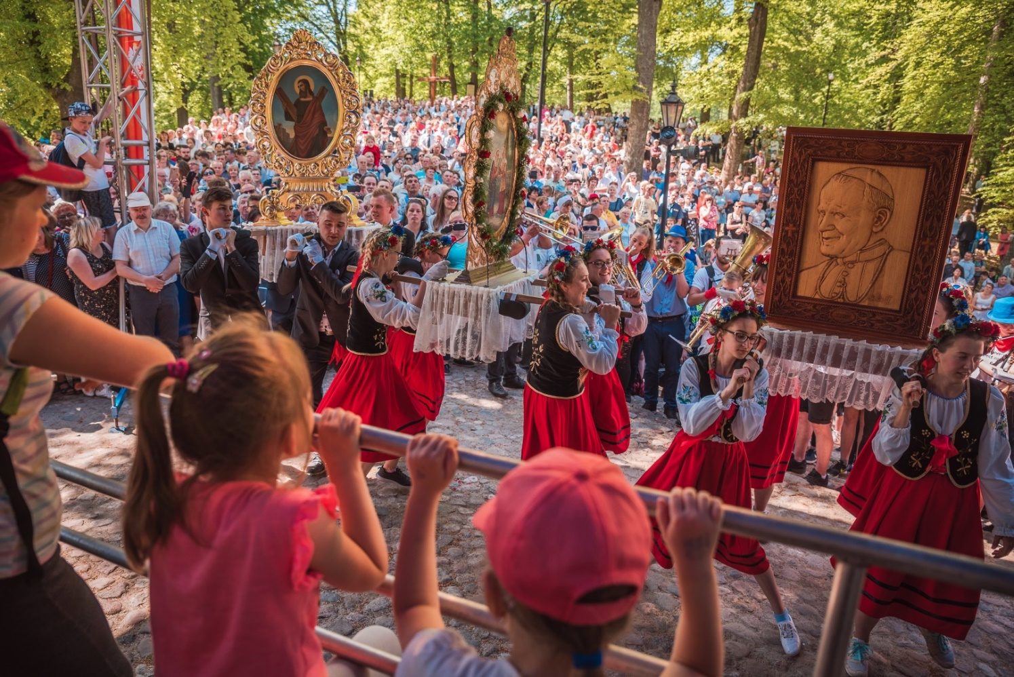
POWIAT WEJHEROWSKI
Pokłony feretronów podczas odpustów w Wejherowie

Slide 2
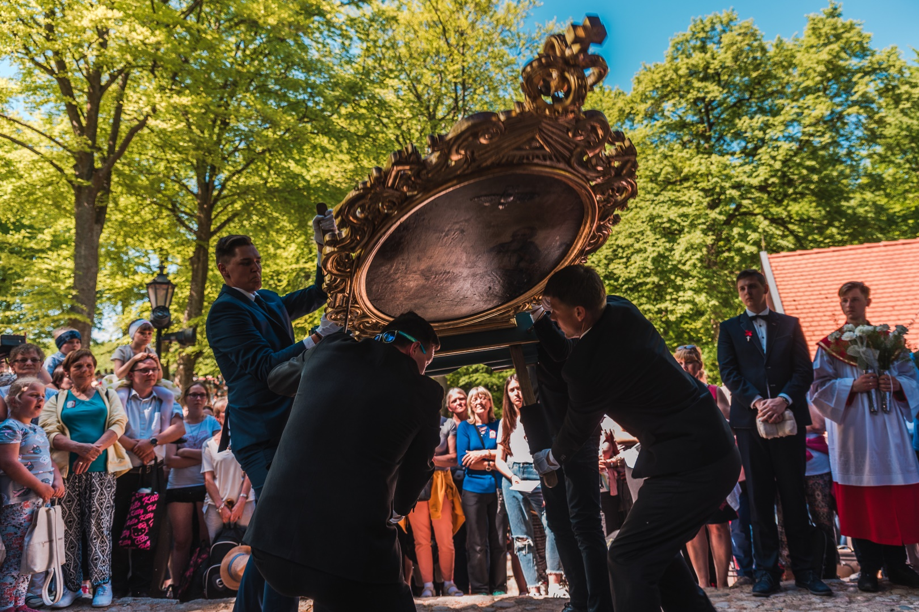
Kaszubski pokłon feretronów
na Kalwarii Wejherowskiej

Slide 3
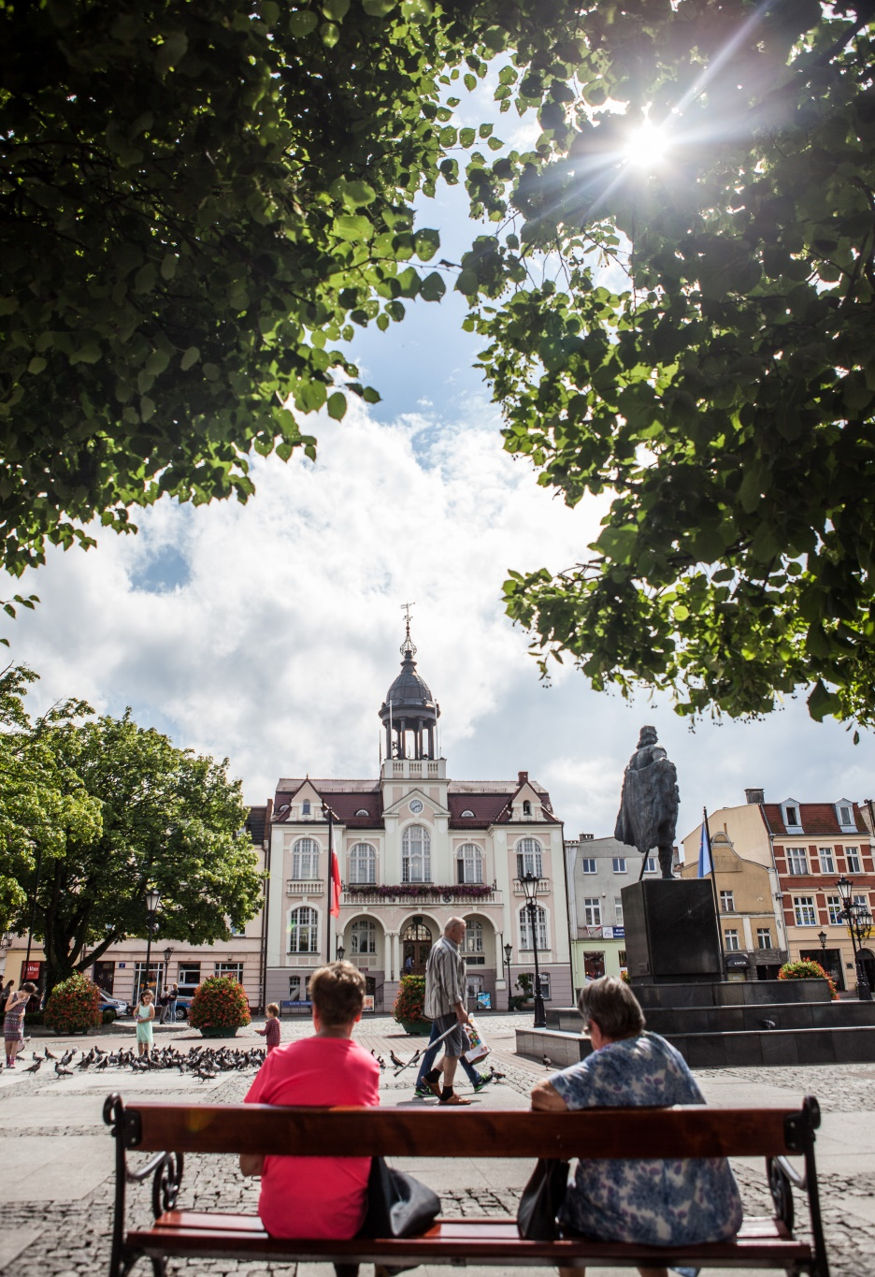
Wejherowo duchowa stolica Kaszub

Slide 4
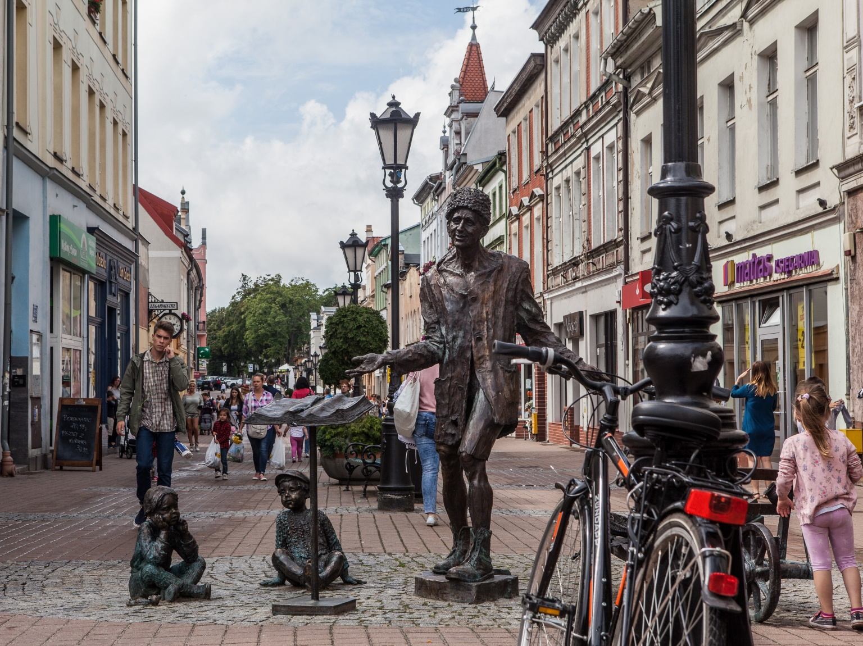
Wejherowo duchowa stolica Kaszub

Slide 5
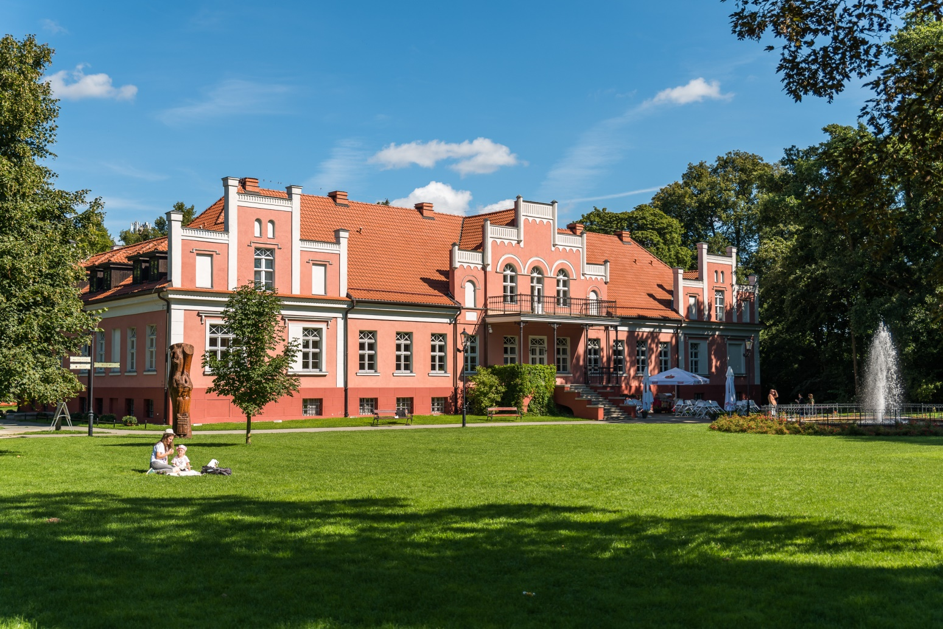
Wejherowo duchowa stolica Kaszub
Muzeum Piśmiennictwa i Muzyki Kaszubsko-Pomorskiej

Slide 6
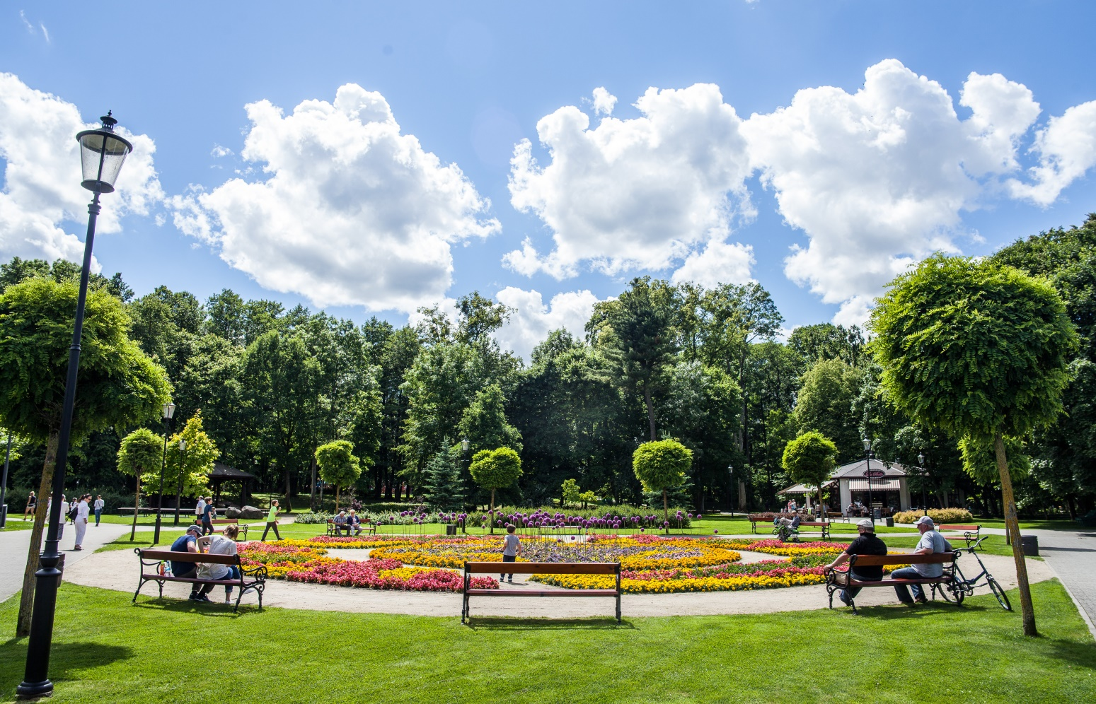
Wejherowo duchowa stolica Kaszub
Park Miejski im. A. Majkowskiego

Slide 7
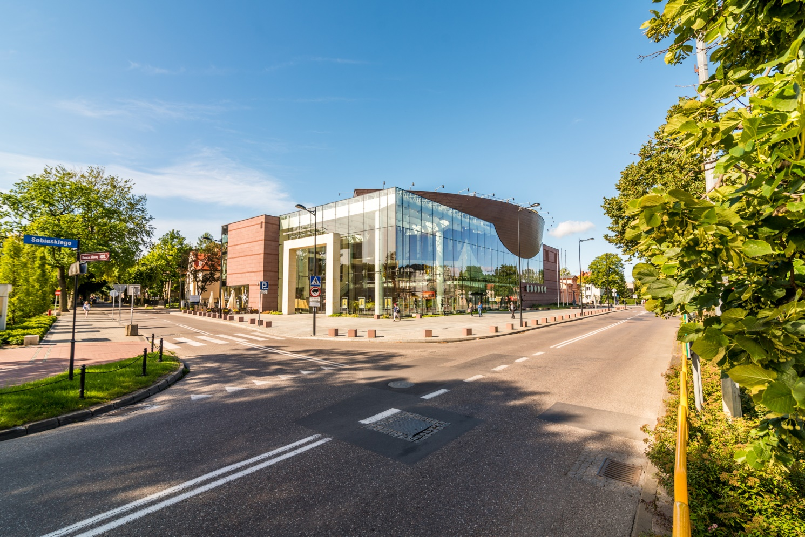
Wejherowo duchowa stolica Kaszub
Filharmonia Kaszubska

Slide 8
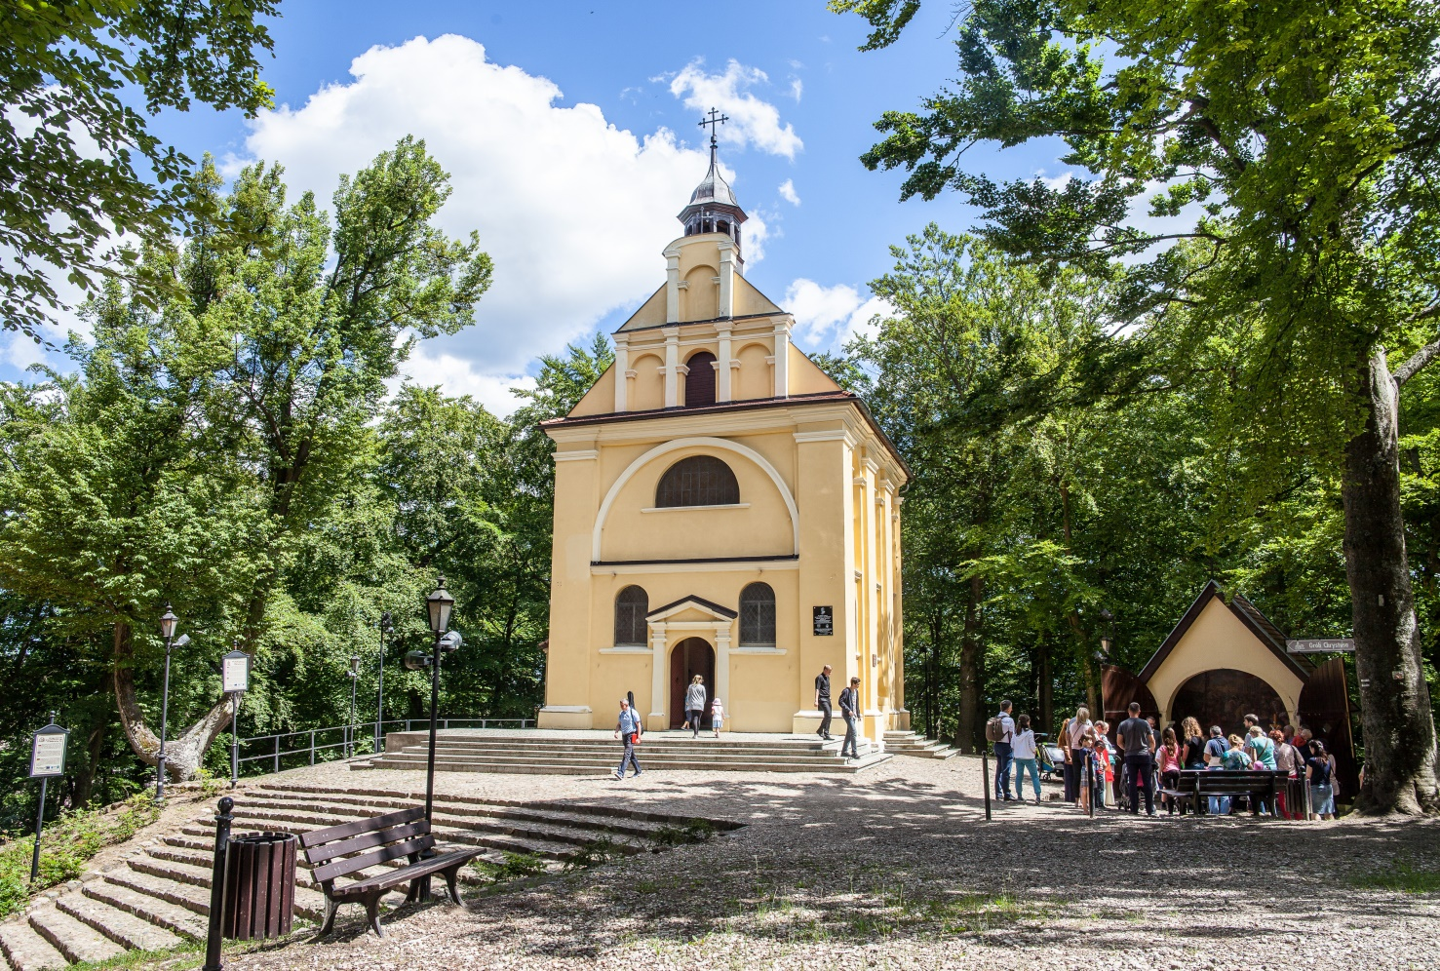
Wejherowo duchowa stolica Kaszub
Kalwaria Wejherowska

Slide 9
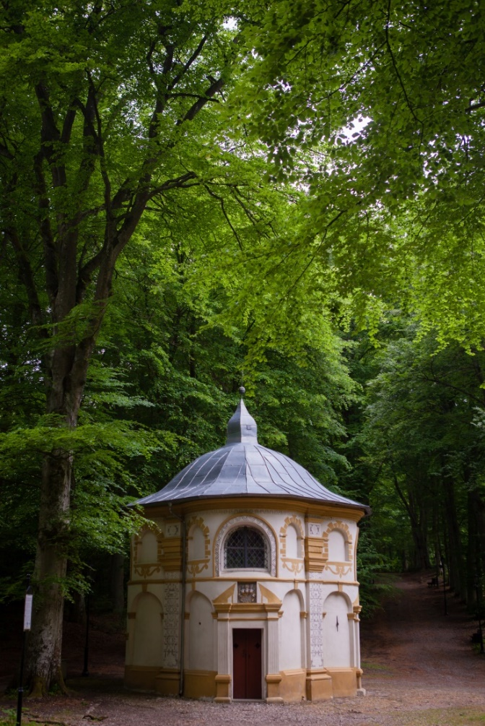
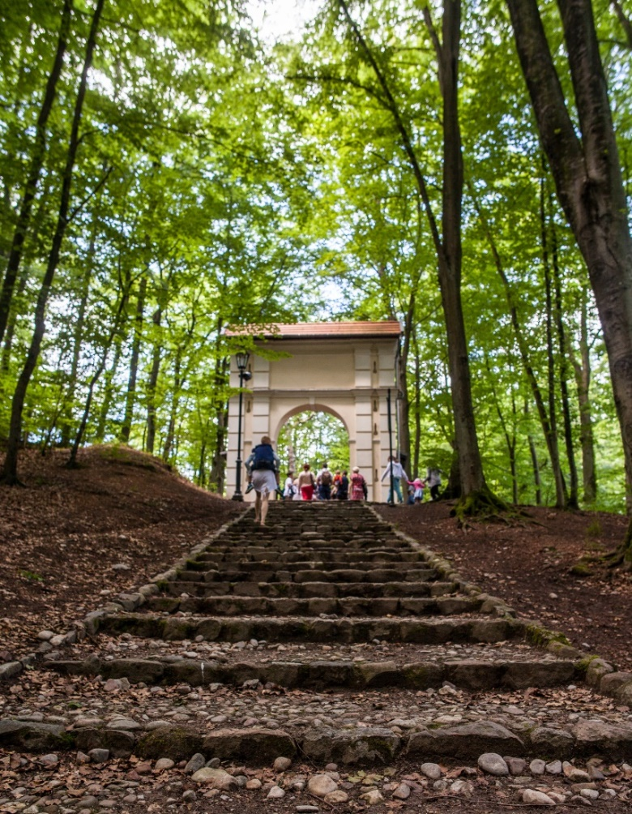
Wejherowo duchowa stolica Kaszub
Kalwaria Wejherowska

Slide 10
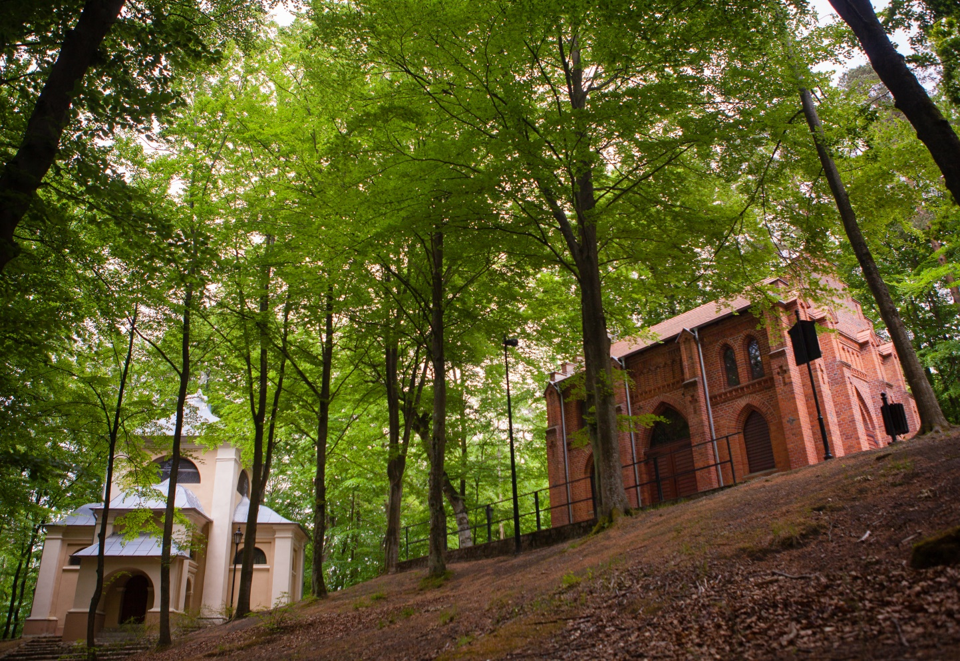
Wejherowo duchowa stolica Kaszub
Kalwaria Wejherowska

Slide 11
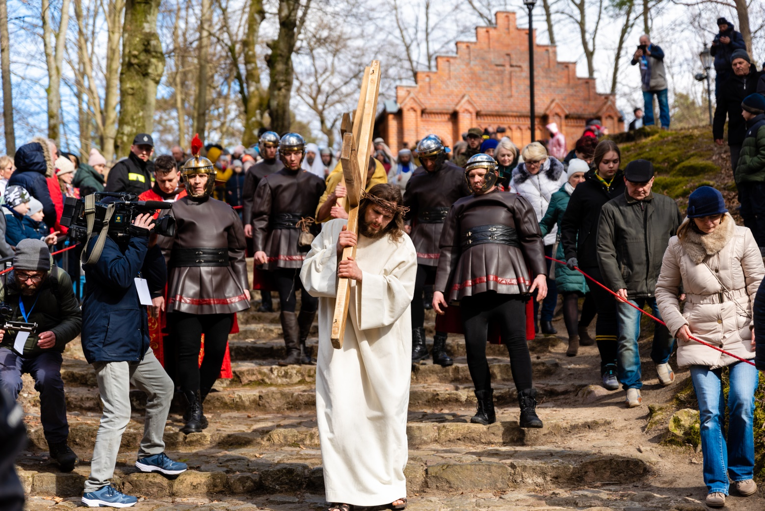
Wejherowo duchowa stolica Kaszub
Misterium Męki Pańskiej

Slide 12
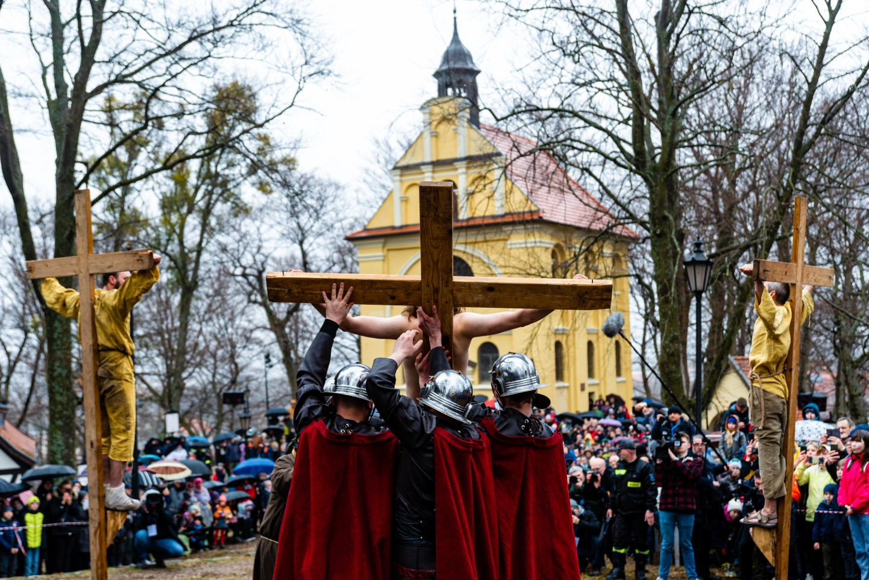
Wejherowo duchowa stolica Kaszub
Misterium Męki Pańskiej

Slide 13
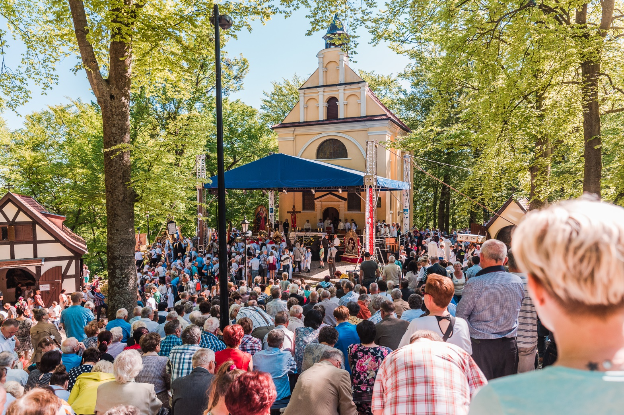
Wejherowo duchowa stolica Kaszub
Odpust na Kalwarii Wejherowskiej

Slide 14
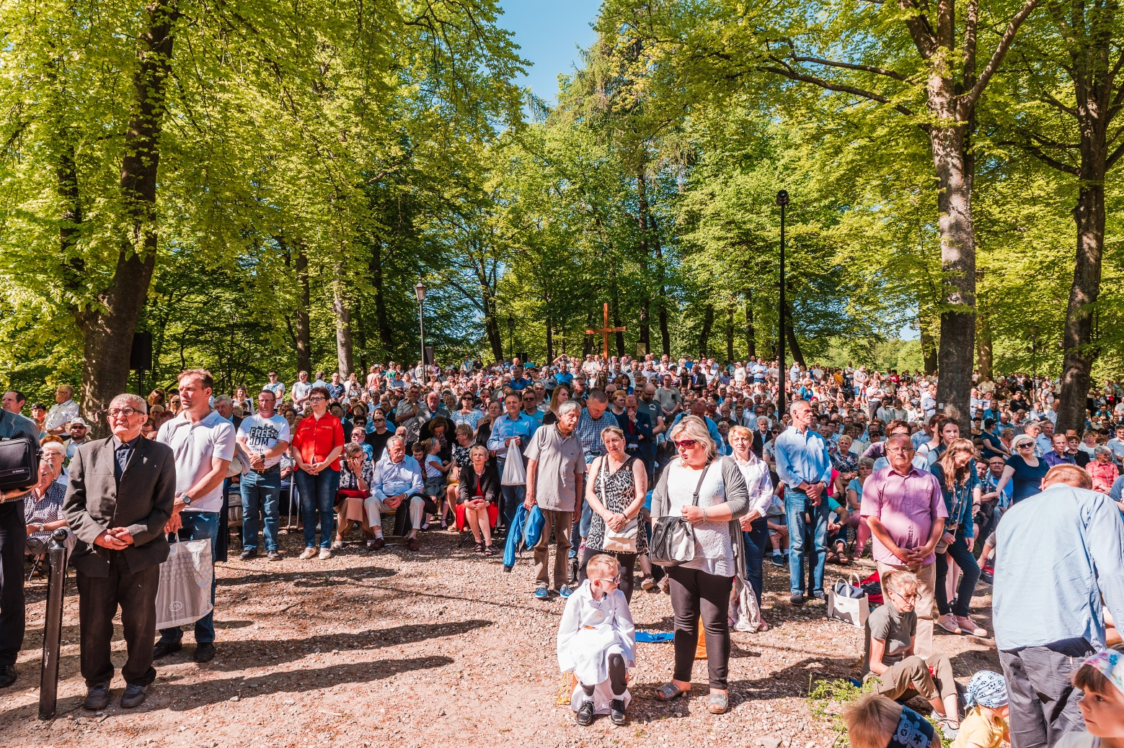
Wejherowo duchowa stolica Kaszub
Odpust na Kalwarii Wejherowskiej

Slide 15
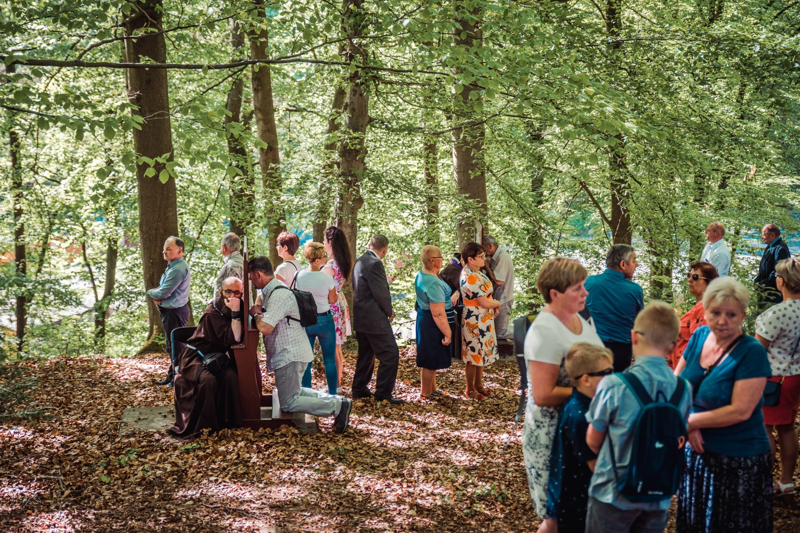
Wejherowo duchowa stolica Kaszub
Odpust na Kalwarii Wejherowskiej

Slide 16
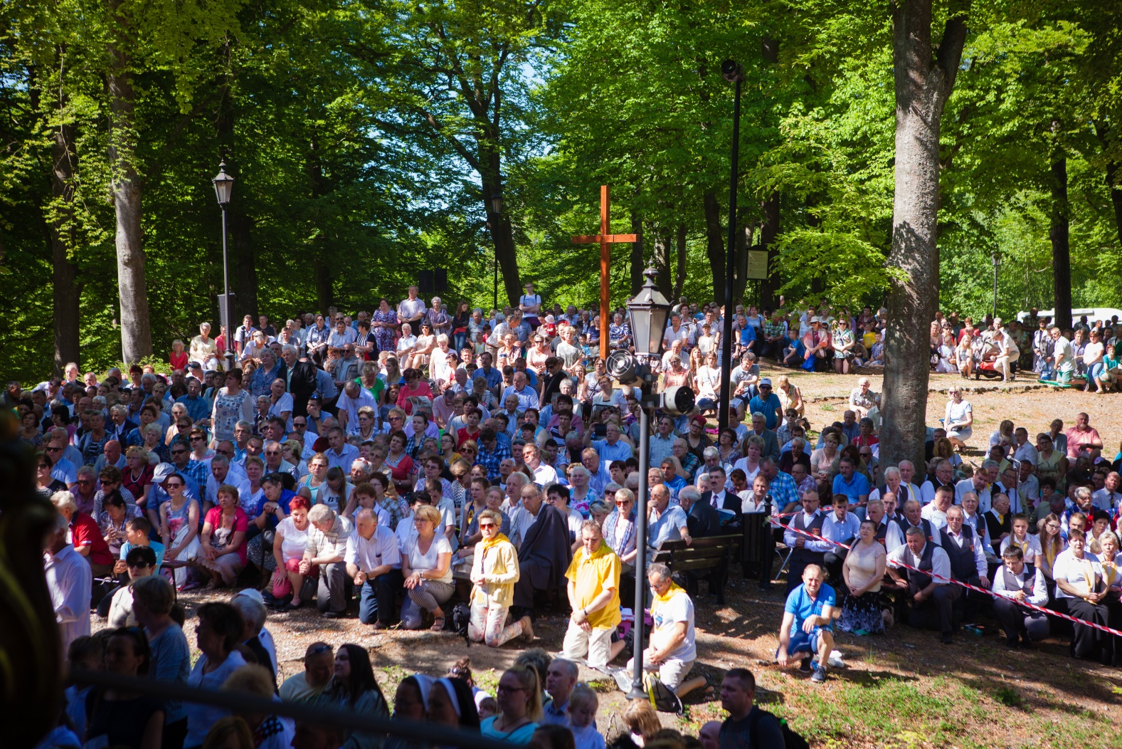
Wejherowo duchowa stolica Kaszub
Odpust na Kalwarii Wejherowskiej

Slide 17
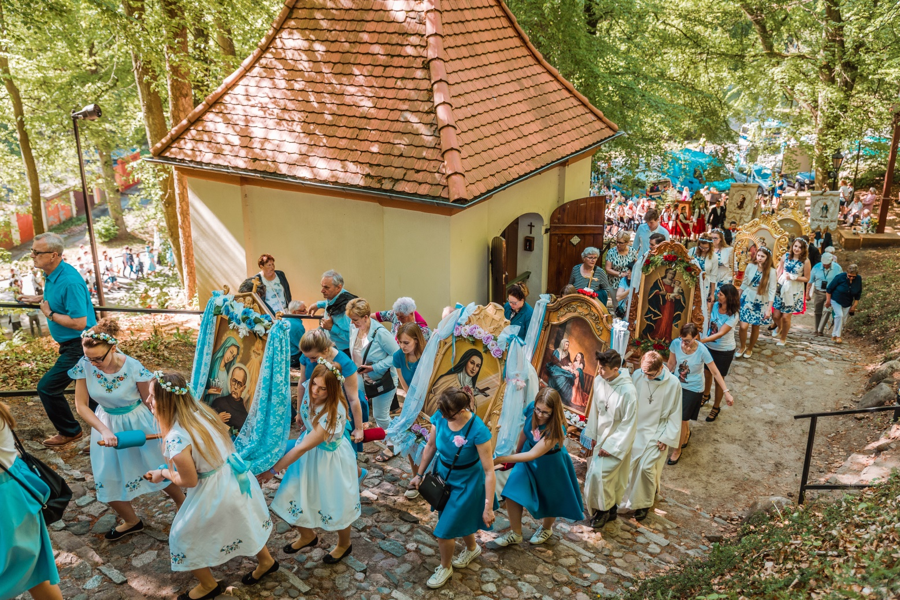
Wejherowo duchowa stolica Kaszub
Odpust na Kalwarii Wejherowskiej

Slide 18
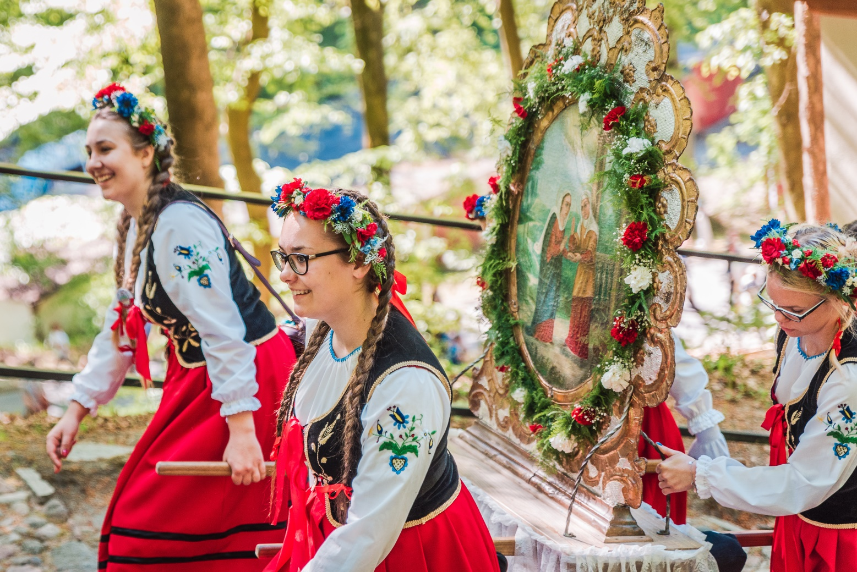
Wejherowo duchowa stolica Kaszub
Odpust na Kalwarii Wejherowskiej

Slide 19
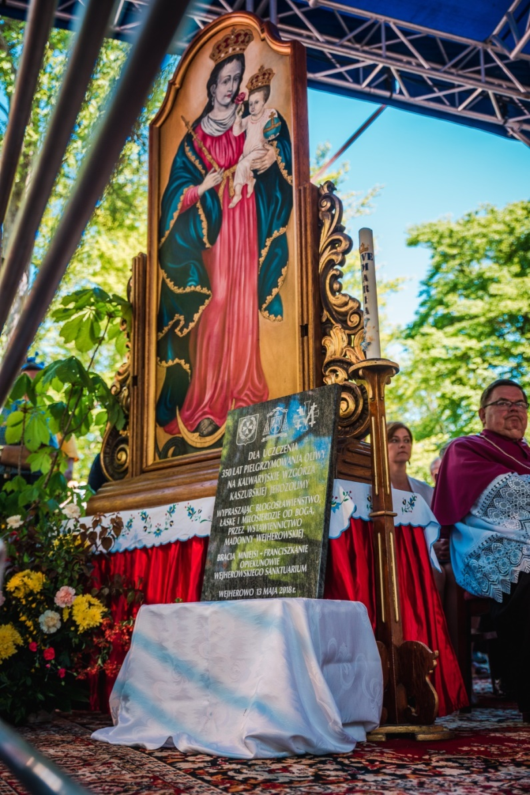
Wejherowo duchowa stolica Kaszub
Akt zawierzenia Powiatu Wejherowskiego Matce Bożej Wejherowskiej

Slide 20
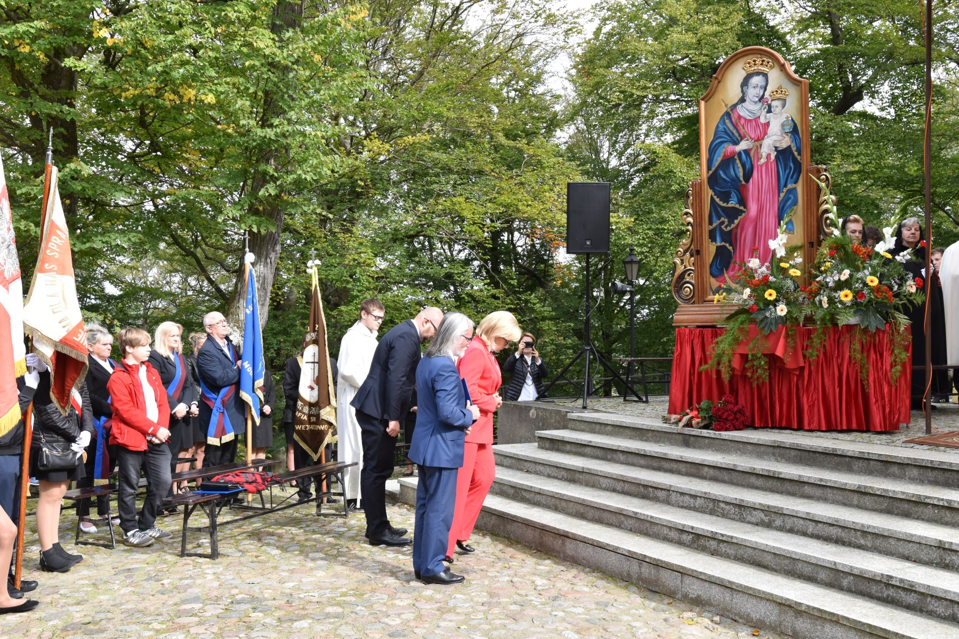
Wejherowo duchowa stolica Kaszub
Akt zawierzenia Powiatu Wejherowskiego Matce Bożej Wejherowskiej

Slide 21
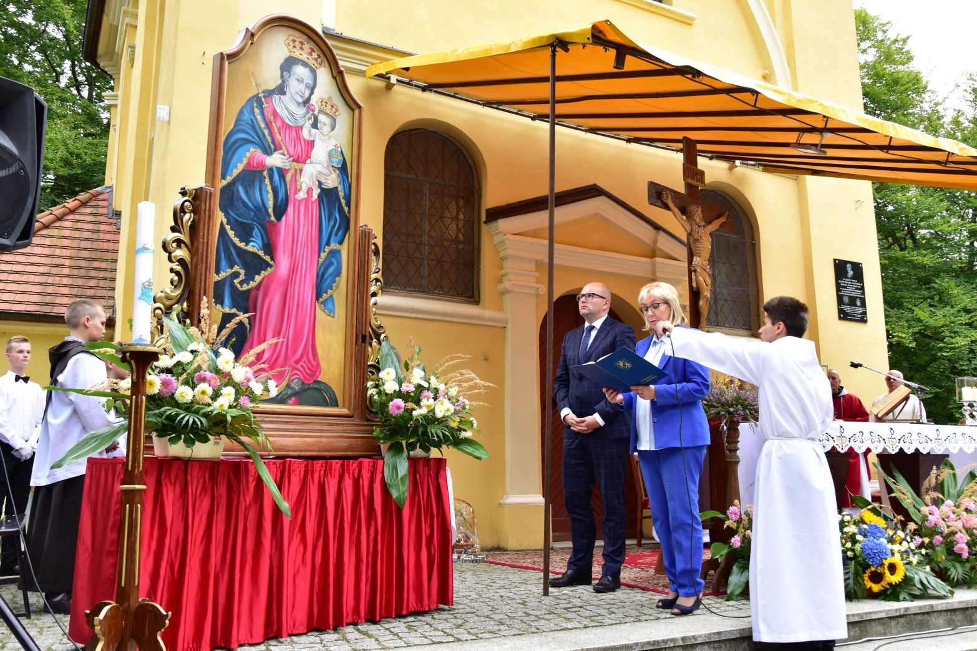
Wejherowo duchowa stolica Kaszub
Akt zawierzenia Powiatu Wejherowskiego Matce Bożej Wejherowskiej

Slide 22
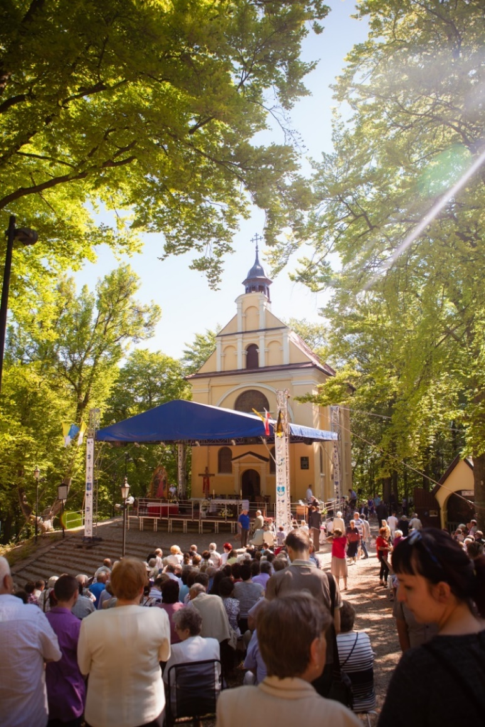
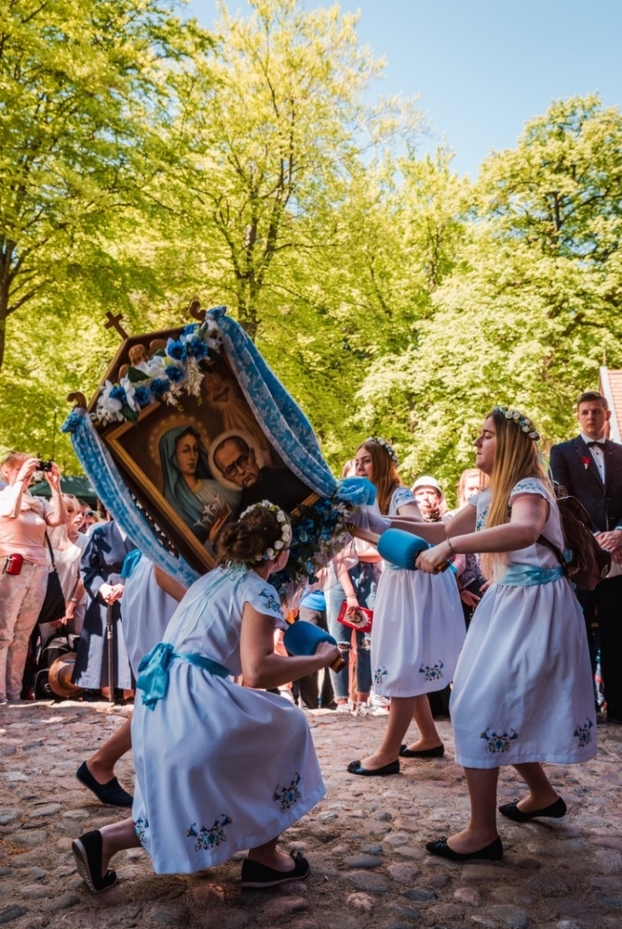
Wejherowo duchowa stolica Kaszub
Kaszubskie pokłony feretronów

Slide 23
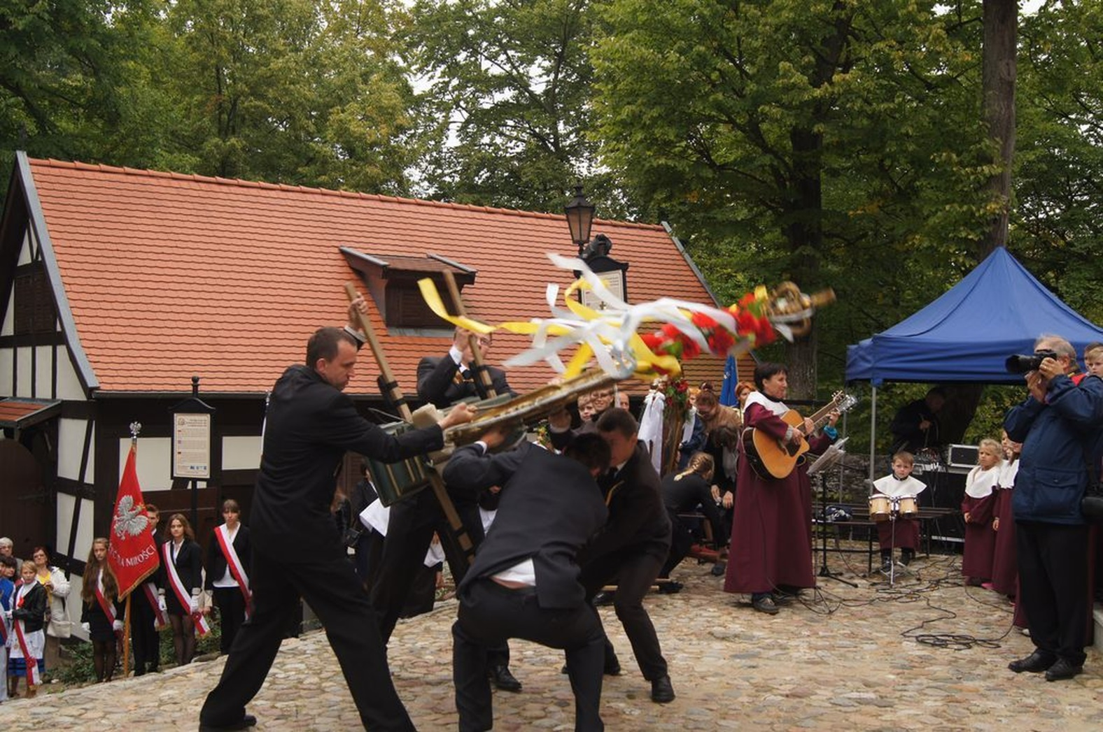
Wejherowo duchowa stolica Kaszub
Kaszubskie pokłony feretronów

Slide 24
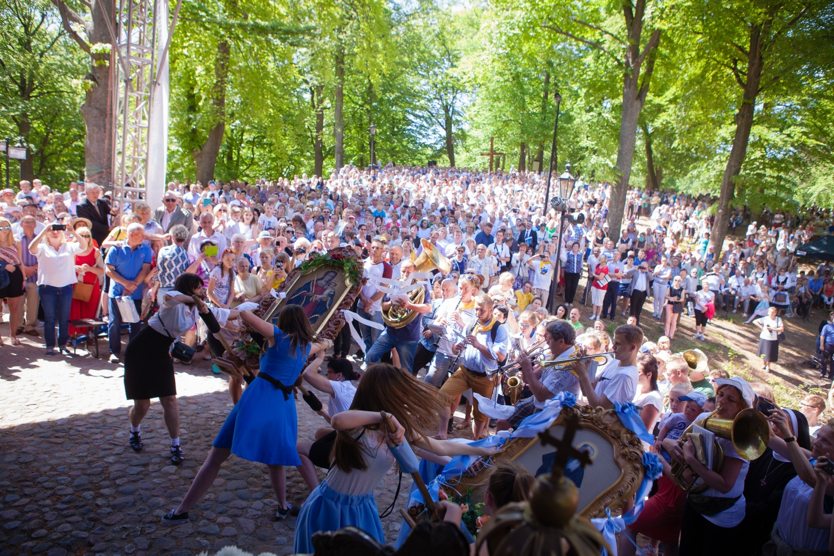
Wejherowo duchowa stolica Kaszub
Kaszubskie pokłony feretronów

Slide 25
Wejherowo duchowa stolica Kaszub
Kaszubskie pokłony feretronów

Slide 26
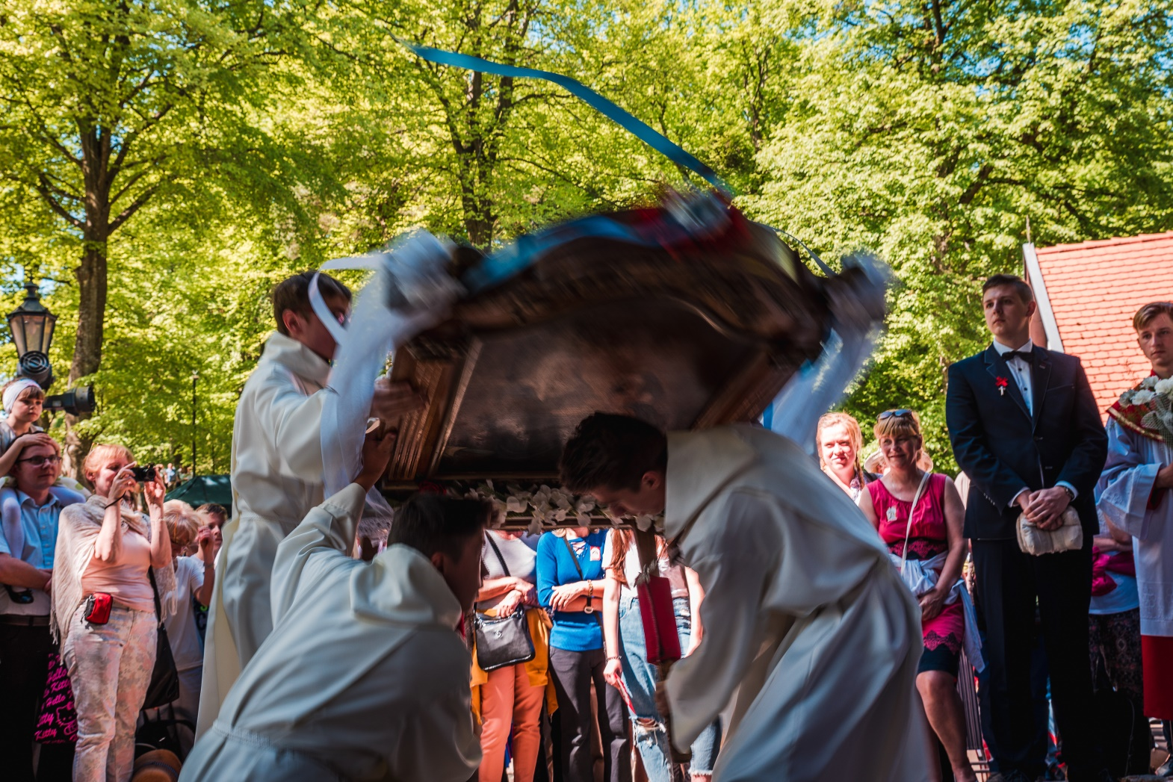
Wejherowo duchowa stolica Kaszub
Kaszubskie pokłony feretronów

Slide 27
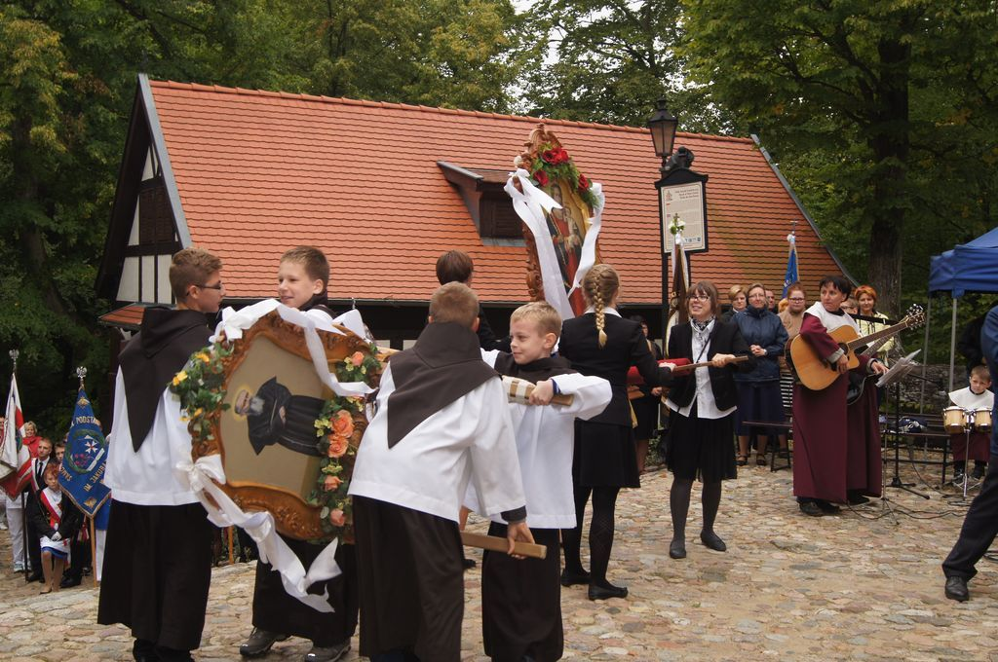
Wejherowo duchowa stolica Kaszub
Kaszubskie pokłony feretronów

Slide 28
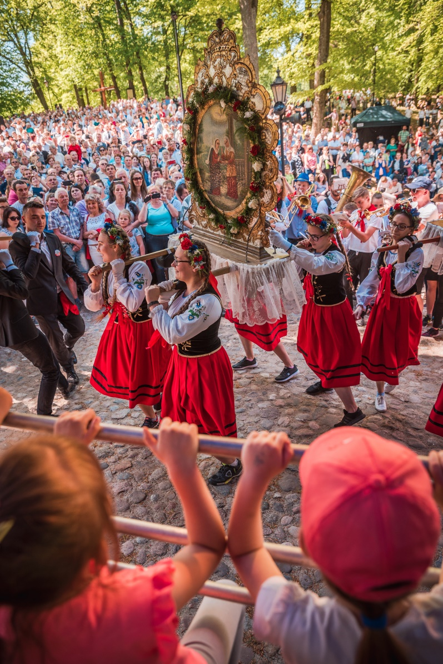
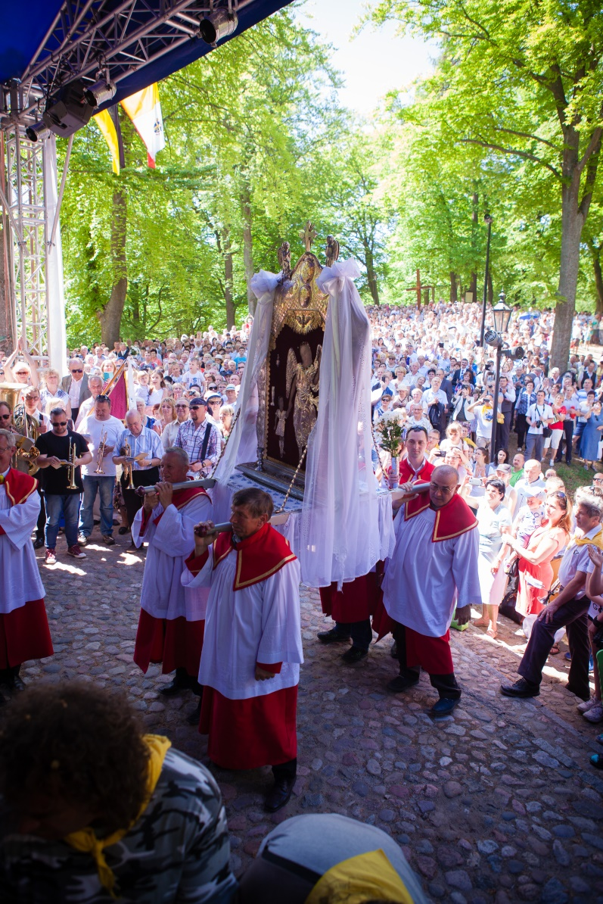
Wejherowo duchowa stolica Kaszub
Kaszubskie pokłony feretronów

Slide 29
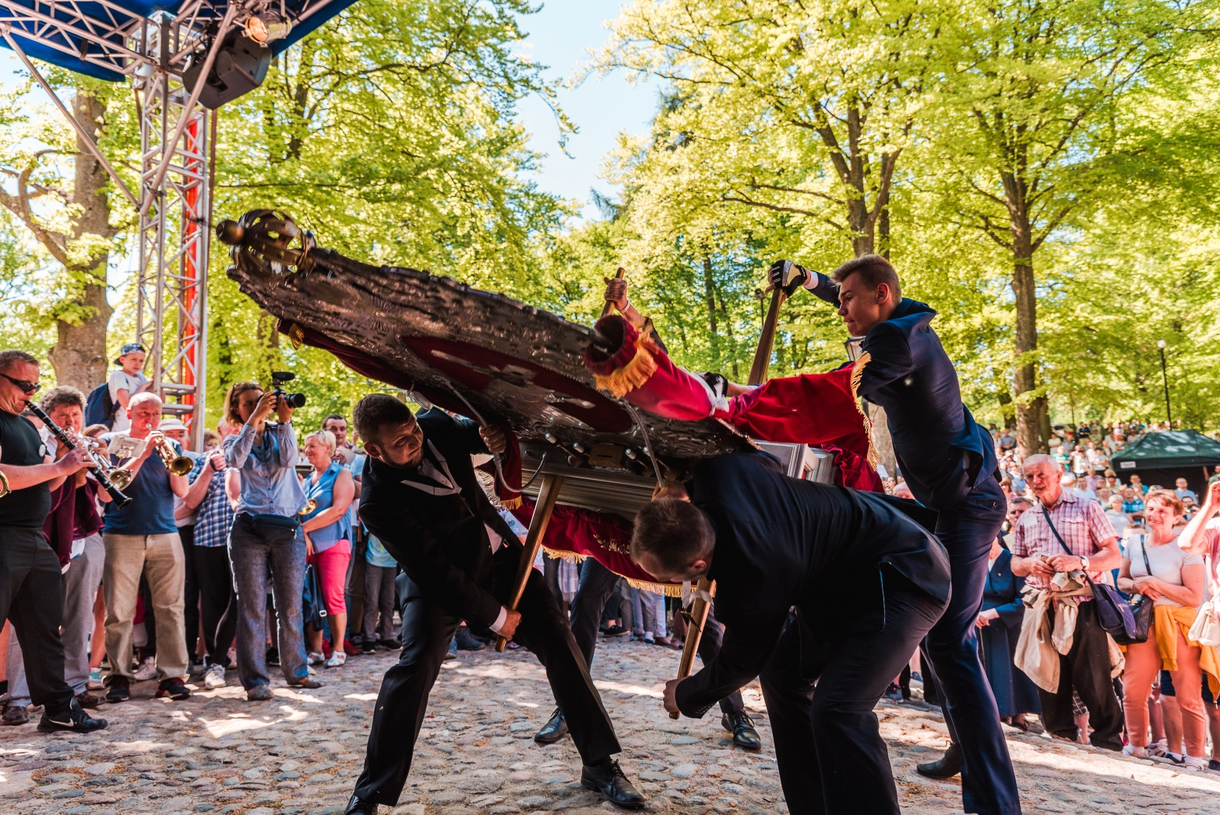
Wejherowo duchowa stolica Kaszub
Kaszubskie pokłony feretronów

Slide 30
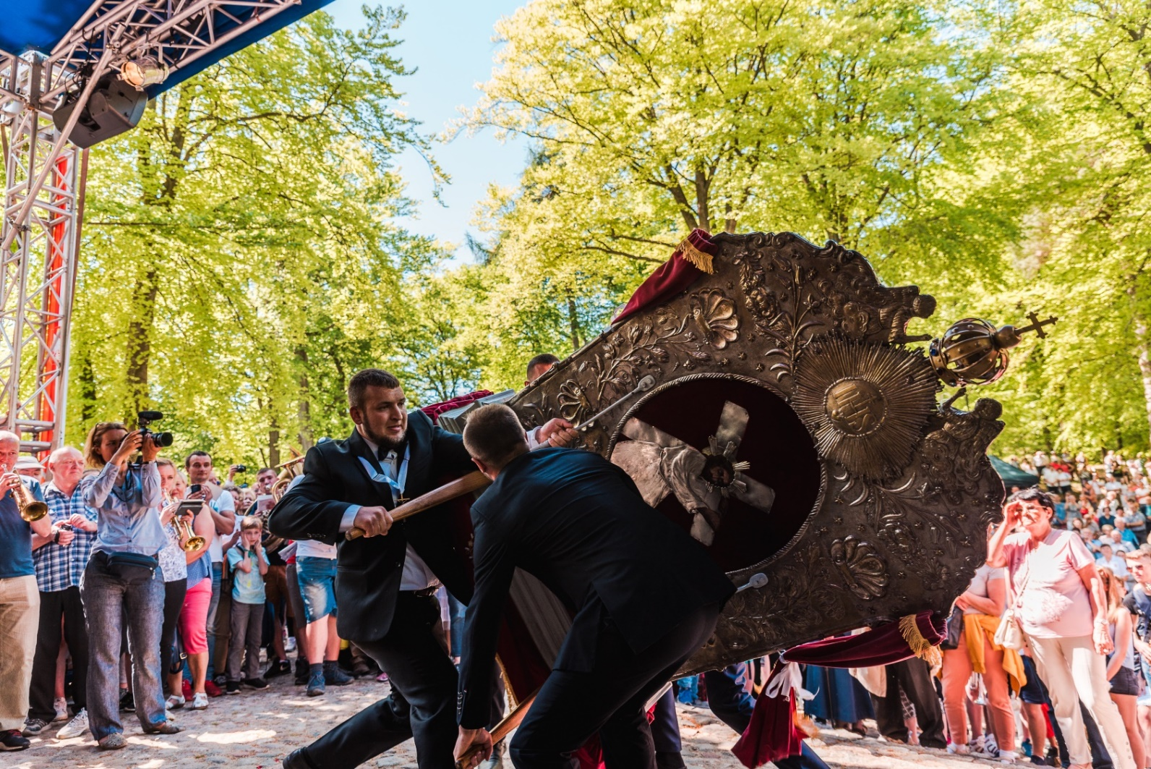
Wejherowo duchowa stolica Kaszub
Kaszubskie pokłony feretronów

Slide 31
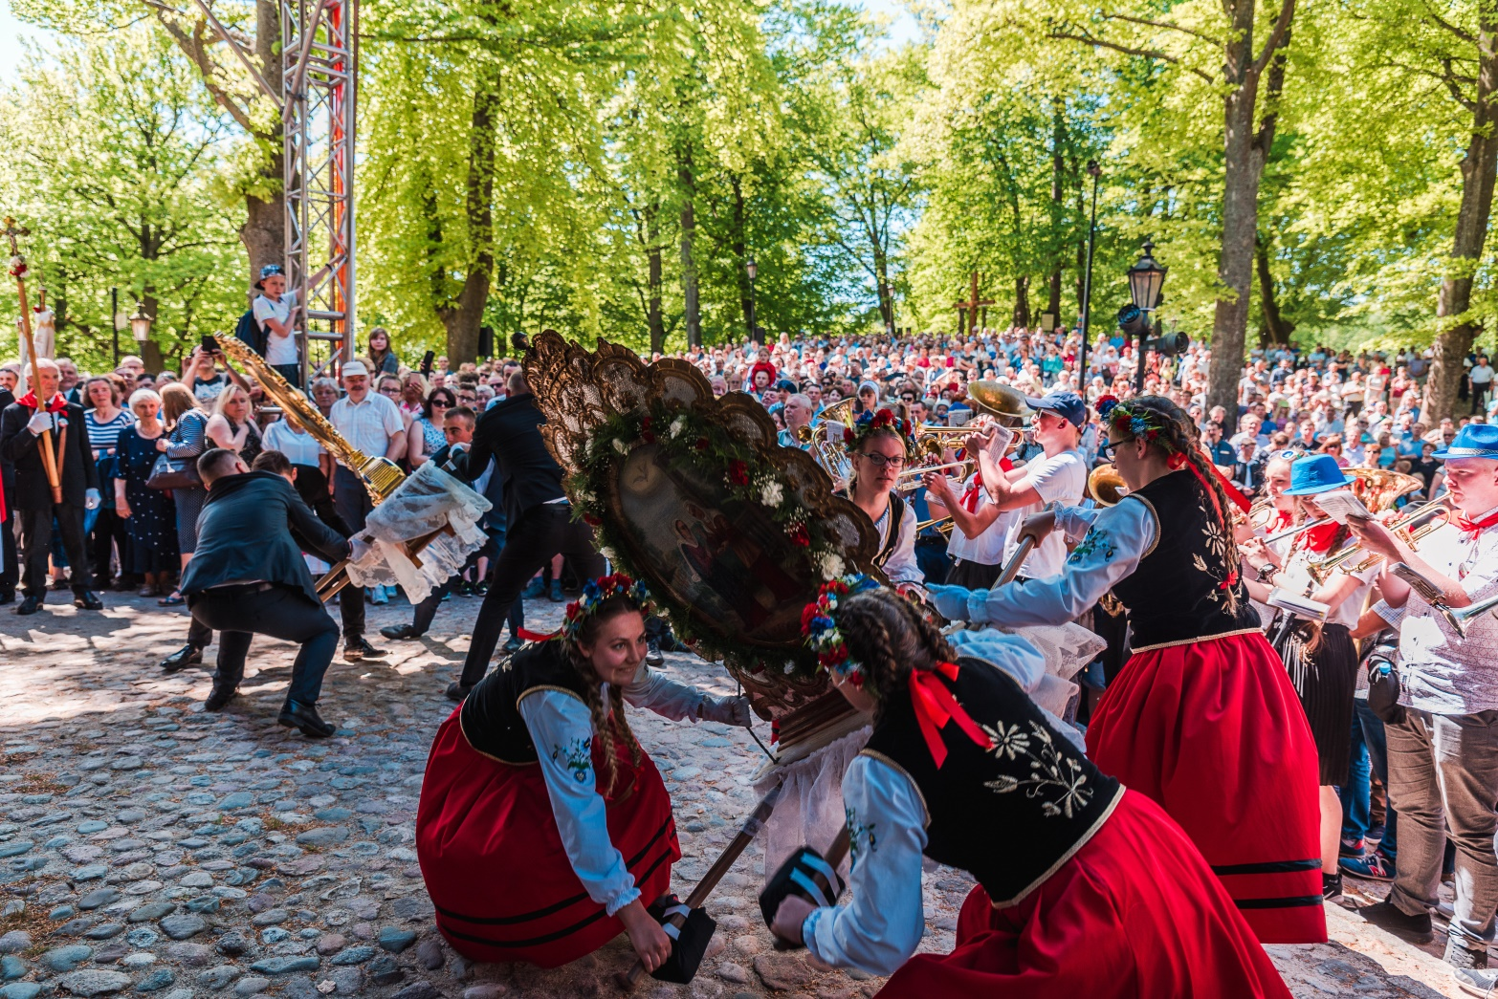
Wejherowo duchowa stolica Kaszub
Kaszubskie pokłony feretronów

Slide 32
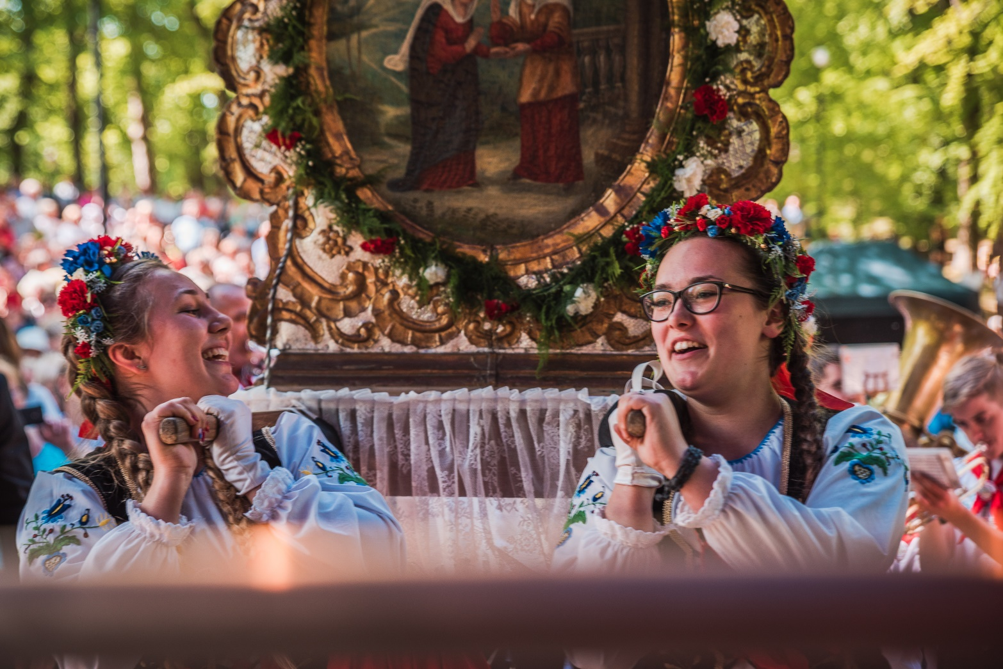
Wejherowo duchowa stolica Kaszub
Kaszubskie pokłony feretronów

Slide 33
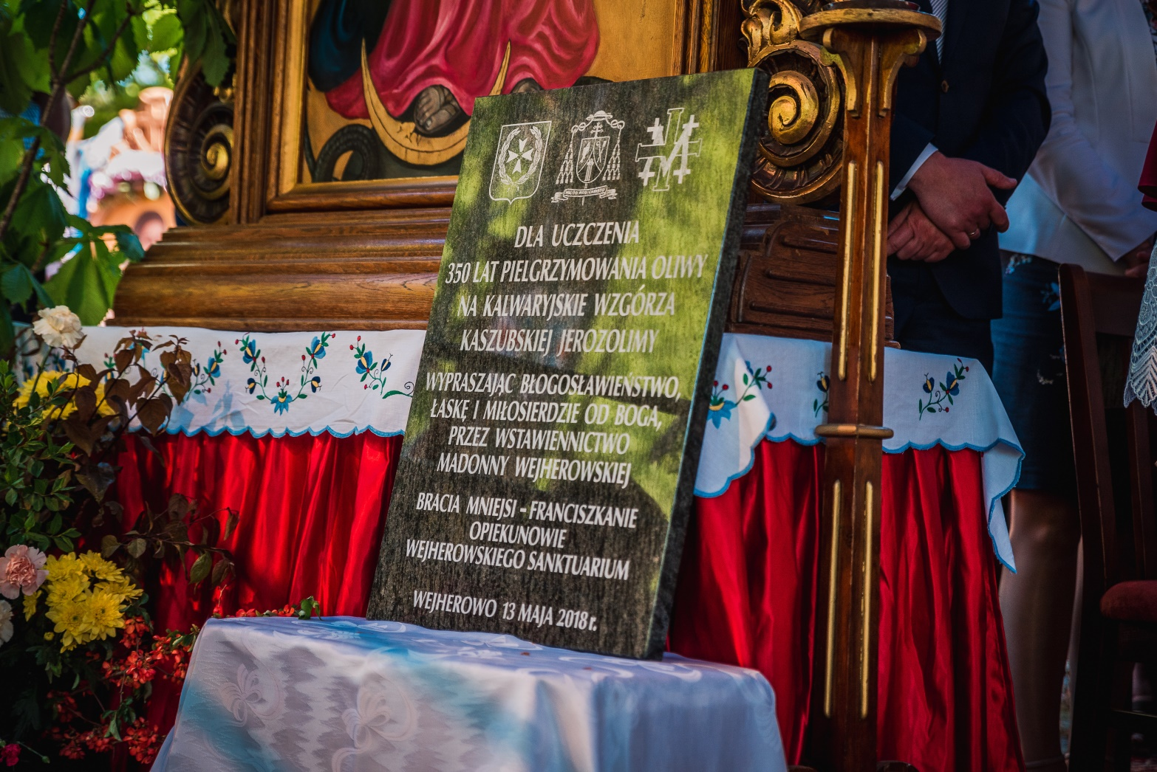
Wejherowo duchowa stolica Kaszub
Ponad 350. letnia tradycja pielgrzymowania

